Slide 1
Redoxreaktionen
Andreas Schneider

Slide 2
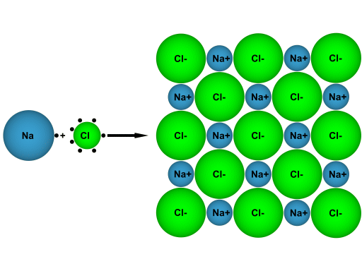
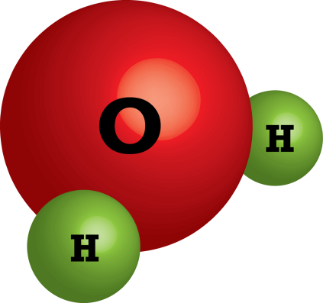
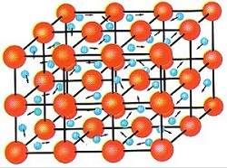

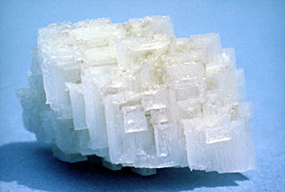
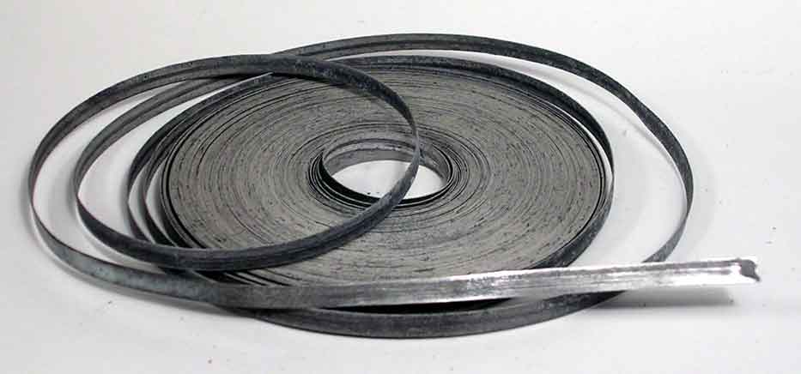
Wie reagieren Verbindungen miteinander?

Slide 3
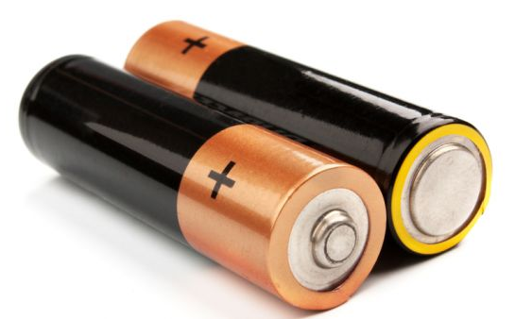
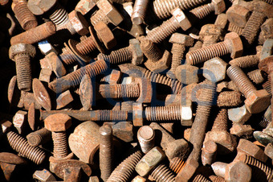
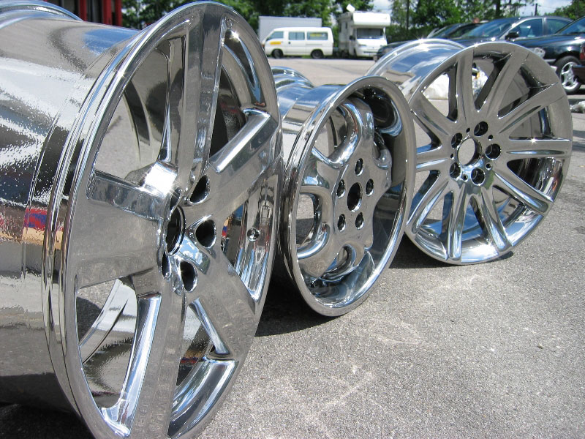
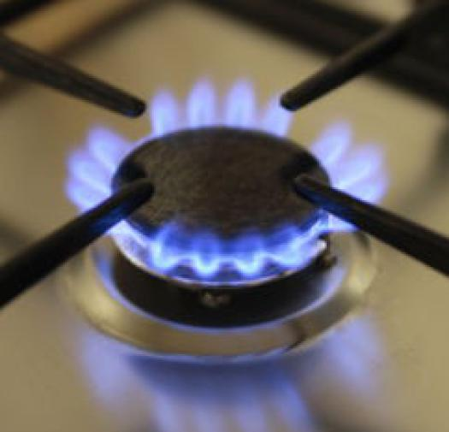
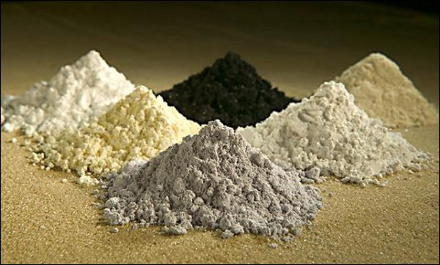
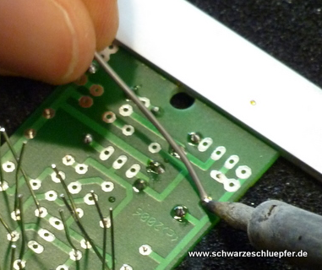
Anwendungen

Slide 4
Chemische Reaktionen
Bei chemischen Reaktionen reagieren Stoffe mit bestimmten Eigenschaften zu neuen Stoffen mit neuen Eigenschaften
Reaktionen bei denen Elektronen übertragen werden, werden Redoxreaktionen genannt.
Bekannte Beispiele:
Metall + Nichtmetall 2 Na + Cl₂ → 2 NaCl (Ionen)
Nichtmetall + Nichtmetall 2 H₂ + O₂ → 2 H₂O (polar)

Slide 5
Was ist eine Redoxreaktion?
Redoxreaktion
Reduktion
Oxidation
Reaktion
Reaktionsgleichung aufstellen
Oxidationszahlen zuweisen
Reaktion aufteilen in Oxidation und Reduktion
Reduktion
-IV
I
0
IV
-II
I
-II
CH₄ + 2 O₂ → CO₂ + 2 H₂O
Oxidation

Slide 6
Oxidationszahl Definition
Definition:
Die Oxidationszahl ist eine fiktive, (nicht reale), Ladung die entsteht, wenn das Elektronegativere Atom in einer Verbindung alle Bindungselektronen bekäme.
Schreibweise: Römische Zahlen mit der Null.
I
-I
H-Cl → H Cl
-II
IV
-II
O=C=O → O C O

Slide 7
Oxidationszahl Regeln
Die Summe der Oxidationszahlen in einer Verbindung ist null.
Die Oxidationszahl der Elemente ist null
Die Oxidationszahl von H in Verbindung ist I
Die Oxidationszahl von O in Verbindung ist –II
OxZahl 1.HG: I, OxZahl 2. HG: II
Bei Atom-Ionen stimmen die Ladung und die Oxidationszahl überein
Bei Molekül-Ionen ist die Summe der Oxidationszahl gleich der Ionenladung

Slide 8
Oxidationszahl Beispiele
Propan verbrennen
Knallgas
Mg verbrennen
Element | EN
C | 2,6
H | 2,2
O | 3,5
Mg | 1,3
C₃H₈ + 5 O₂ → 3 CO₂ + 4 H₂O
✓
✓
2 H₂ + O₂ → 2 H₂O
✓
2 Mg + O₂ → 2 MgO

Slide 9
Redoxreaktion Magnesium
Reaktionsgleichung aufstellen
Oxidationszahlen zuweisen
Reaktion aufteilen in Reduktion und Oxidation
0
0
II
-II
2 Mg + O₂ → 2 MgO
Reduktion: Oxidationszahl sinkt (Elektronenaufnahme)
Oxidation: Oxidationszahl steigt (Elektronenabgabe)
Reduktion: O₂ + 4 e⁻ → 2 O²⁻
Oxidation: 2 Mg – 4 e⁻ → 2 Mg²⁺
2 Mg + O₂ → 2 Mg²⁺ + 2 O²⁻

Slide 10
Redoxreaktion Knallgas
Reaktionsgleichung aufstellen
Oxidationszahlen zuweisen
Reaktion aufteilen in Reduktion und Oxidation
0
0
I
-II
2 H₂ + O₂ → 2 H₂O
Reduktion: Oxidationszahl sinkt (Elektronenaufnahme)
Oxidation: Oxidationszahl steigt (Elektronenabgabe)
Reduktion: O₂ + 4 e⁻ → 2 O²⁻
Oxidation: 2 H₂ – 4 e⁻ → 4 H⁺
2 H₂ + O₂ → 4 H⁺ + 2 O²⁻

